Slide 1
KIỂM TRA BÀI CŨ
1. Cơ thể đơn bào là gì? Kể tên một số cơ thể đơn bào?
2. Cơ thể đa bào là gì? Kể tên một số cơ thể đa bào?

Slide 2
Câu 3. Em hãy sắp xếp các đại diện sau vào 2 nhóm cơ thể đơn bào và cơ thể đa bào: trùng roi, cây bắp cải, cây ổi, con rắn, trùng giày, con báo gấm, con ốc sên, con cua đỏ, tảo lam, con ngựa vằn, vi khuẩn đường ruột, cây lúa nước, cây dương xỉ.
CƠ THỂ ĐƠN BÀO | CƠ THỂ ĐA BÀO
trùng roi, trùng giày, tảo lam, vi khuẩn đường ruột.
cây bắp cải, cây ổi, con rắn, con báo gấm, con ốc sên, con cua đỏ, con ngựa vằn, cây lúa nước, cây dương xỉ.

Slide 3
BÀI 20: CÁC CẤP ĐỘ TỔ CHỨC TRONG CƠ THỂ
ĐA BÀO

Slide 4
MỤC TIÊU BÀI HỌC
- Trình bày được mối quan hệ từ tế bào hình thành nên mô, cơ quan, hệ cơ quan và cơ thể.
- Nêu được các khái niệm mô, cơ quan, hệ cơ quan, cơ thể. Lấy được ví dụ minh họa.

Slide 5
Ở cơ thể đơn bào, mỗi tế bào là một cơ thể. Vậy với cơ thể đa bào, các tế bào có sự phối hợp hoạt động với nhau như thế nào để tạo thành cơ thể sống?
Các tế bào mô cơ quan hệ cơ quan cơ thể.

Slide 6
Tế bào là đơn vị cấu tạo và cũng là đơn vị chức năng của cơ thể

Slide 7
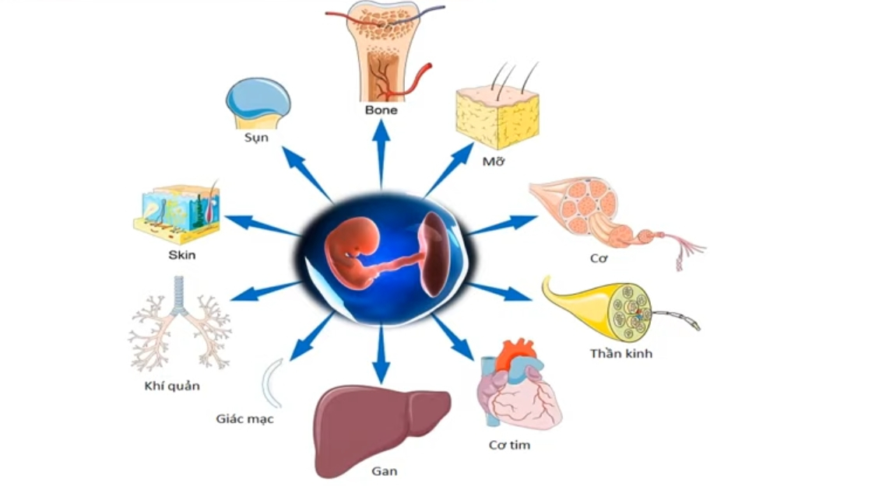
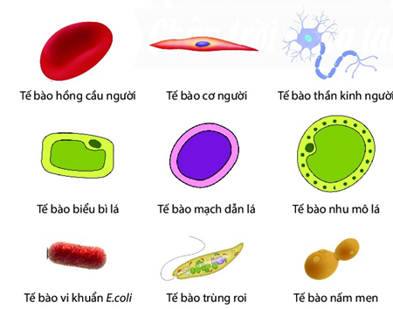
1. TỪ TẾ BÀO ĐẾN MÔ
Vì sao trong cơ thể sinh vật có những tế bào có hình dạng khác nhau
Kể tên những tế bào có hình dạng khác nhau?

Slide 8
1. TỪ TẾ BÀO ĐẾN MÔ
1. Hãy cho biết mối quan hệ giữa tế bào và mô.
2. Nhận xét về hình dạng và cấu tạo tế bào hình thành nên mỗi loại mô?
3. Hãy dự đoán chức năng của các tế bào trong một mô?
Mô được cấu tạo từ nhiều tế bào.
Các tế bào cấu tạo nên mỗi mô có hình dạng, cấu tạo giống nhau.
Các tế bào trong cùng một mô cùng thực hiện một chức năng nhất định.

Slide 9
Tế bào | Mô
Tế bào cơ trơn dạ dày | ?
? | Mô biểu bì dạ dày
Tế bào nhu mô lá | ?
Tế bào biểu bì lá | ?
Quan sát hình 26.2, thảo luận nhóm
và hoàn thành bảng sau:
Tế bào | Mô
Tế bào cơ trơn dạ dày | Mô cơ dạ dày
Tế bào biểu bì dạ dày | Mô biểu bì dạ dày
Tế bào nhu mô lá | Mô mềm lá
Tế bào biểu bì lá | Mô biểu bì lá

Slide 10
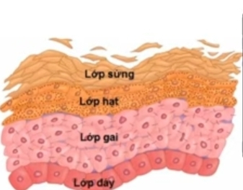
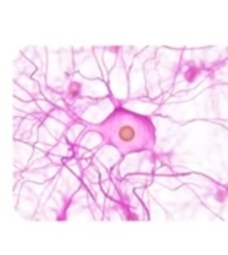
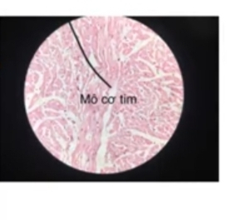
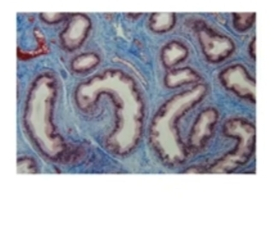
Cơ thể con người được cấu tạo từ những loại mô nào? Cho ví dụ.
Cơ thể con người
Mô biểu bì
Mô cơ
Mô liên kết
Mô thần kinh

Slide 11
1. TỪ TẾ BÀO ĐẾN MÔ
Mô là gì?

Cơ thể người, thực vật, được cấu tạo từ những loại mô nào? Cho ví dụ?
Mô là tập hợp một nhóm tế bào giống nhau về hình dạng và cùng thực hiện một chức năng nhất định.
+ Mô thực vật: mô phân sinh, mô biểu bì, mô dẫn, mô cơ bản.
+ Mô động vật: mô cơ, mô thần kinh, mô liên kết, mô biểu bì,….

Slide 12
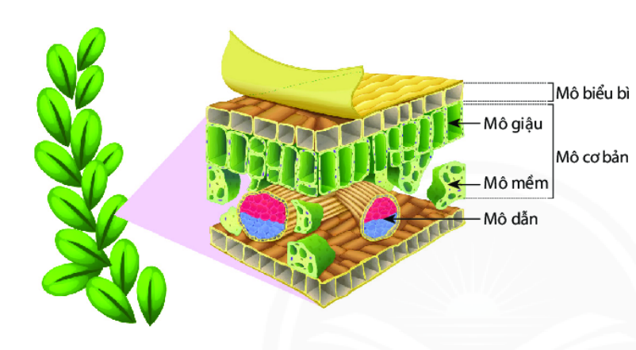
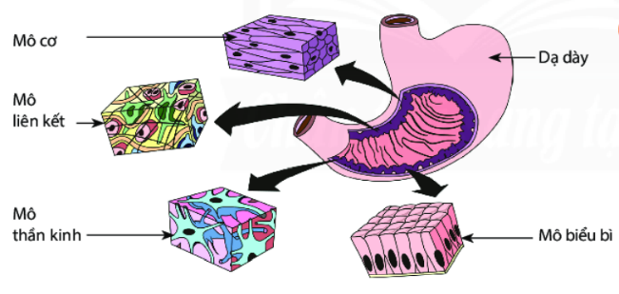
Tên gọi một số mô khác ở lá và dạ dày

Slide 13
2. TỪ MÔ ĐẾN CƠ QUAN
1. Kể tên các mô tương ứng có trong lá, dạ dày?.
2. Mô và cơ quan có mối quan hệ với nhau như thể nào?
Nhiều mô sẽ tạo thành cơ quan.
3. Cơ quan là gì?
Cơ quan là tập hợp của nhiều mô cùng thực hiện một chức năng trong cơ thể.
- Lá (gồm: mô biểu bì, mô dẫn, mô cơ bản, (mô mềm, mô giậu))
- Dạ dày (gồm: mô cơ, mô liên kết, mô thần kinh, mô biểu bì).

Slide 14
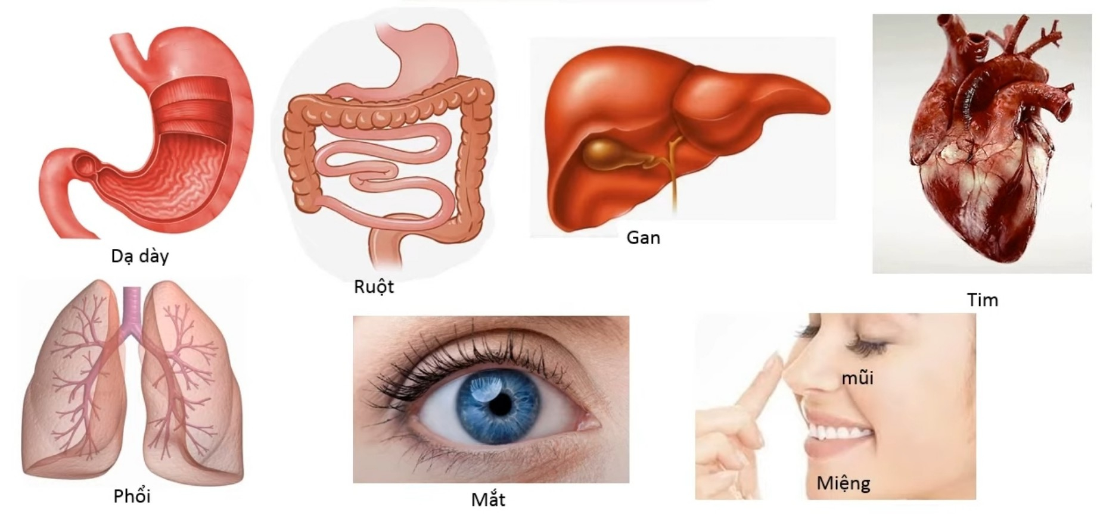
Hãy kể tên một số cơ quan trong cơ thể người và cho biết tim được cấu tạo từ những loại mô nào?

Slide 15
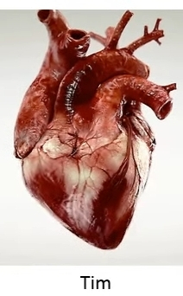
Mô thần kinh
Mô cơ tim
Mô liên kết

Slide 16
2. TỪ MÔ ĐẾN CƠ QUAN

Cơ quan là gì ?
- Cơ quan là tập hợp của nhiều mô cùng thực hiện một chức năng trong cơ thể.
Cơ thể người, thực vật được cấu tạo từ những loại cơ quan nào? Cho ví dụ?
- Cơ quan ở thực vật: rễ, thân, lá, hoa, quả, hạt.
- Cơ quan ở động vật: dạ dày, ruột, gan, tim, phổi, mắt mũi.

Slide 17
TRÒ CHƠI TIẾP SỨC
- Lớp chia thành 4 đội.
Mỗi đội nhận được 1 bộ từ gợi ý gồm tên của cơ quan hoặc mô (biểu bì, rễ, thân, thần kinh, tim, dạ dày, liên kết, lá, hoa, quả, hạt, cơ, phân sinh).
Các thành viên trong đội chơi tiếp sức để gắn các từ gợi ý vào cột tương ứng (cơ quan hoặc mô).
Đội nhanh và chính xác nhất là đội chiến thắng.
MÔ | CƠ QUAN

Slide 18
TRÒ CHƠI TIẾP SỨC
MÔ | CƠ QUAN
TÊN MÔ | TÊN CƠ QUAN
Biểu bì Liên kết Cơ Phân sinh Thần kinh | Rễ , Thân, Lá Hoa, Quả, Hạt Tim Dạ dày Thần kinh

Slide 19
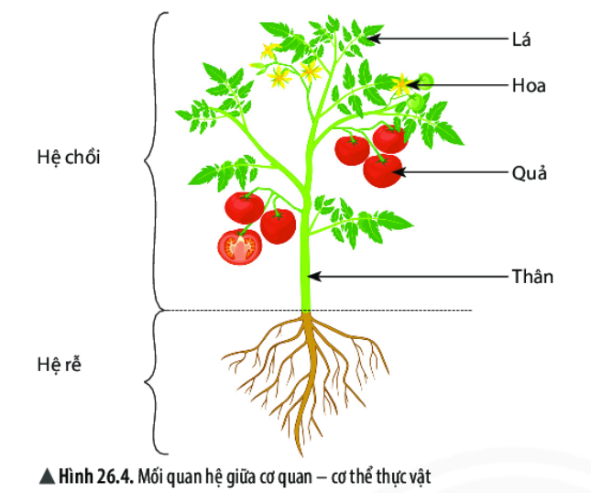
3. TỪ CƠ QUAN ĐẾN CƠ THỂ
Cho biết các hệ cơ quan cấu tạo nên cây cà chua?
Hệ chồi và hệ rễ
Gọi tên các cơ quan cấu tạo nên hệ chồi tương ứng với các số từ (1) đến (4) trong hình và nêu chức năng của mỗi cơ quan này?
1
2
3
4

Slide 20
3. TỪ CƠ QUAN ĐẾN CƠ THỂ
Thực hiện chức năng quang hợp tạo chất dinh dưỡng
1
2
Thực hiện chức năng sinh sản
3
Thực hiện chức năng vận chuyển các chất trong cây
4
Nêu chức năng của hệ rễ?
-->Hệ rễ làm nhiệm vụ hút nước và muối khoáng trong đất
Hình 20.4

Slide 21
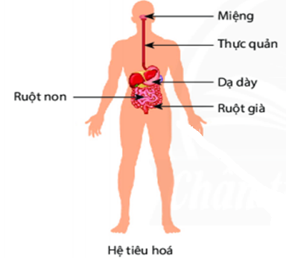
Hãy kể tên một số cơ quan cấu tạo nên hệ tiêu hóa ở người và gọi tên số từ (1) đến (5)?
1
2
3
5
4

Slide 22
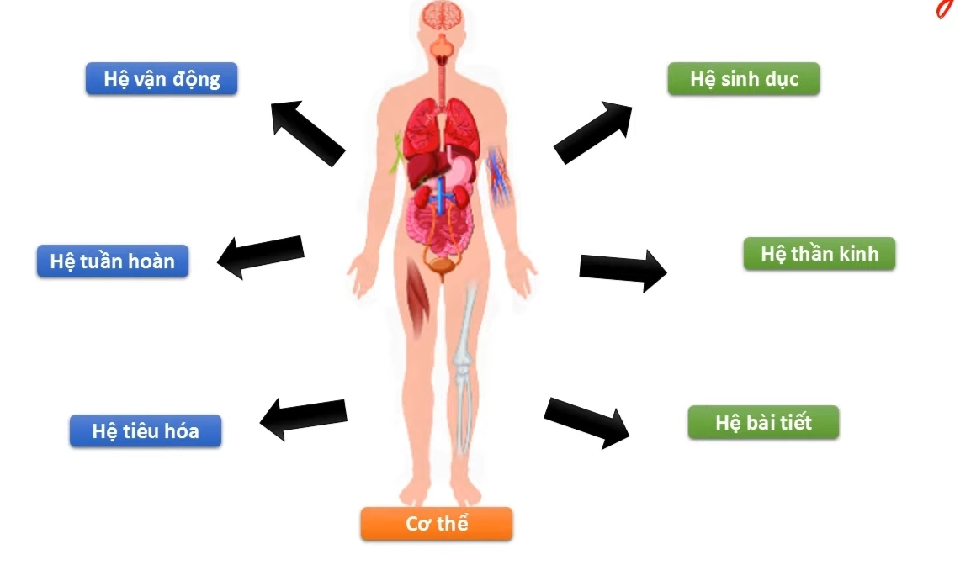
Ở người có những hệ cơ quan nào?

Slide 23
Nêu chức năng của hệ tiêu hóa ?
Vận chuyển, tiêu hoá thức ăn, hấp thụ chất dinh dưỡng và đào thải cặn bã ra ngoài.

Slide 24
Hệ cơ quan là gì?
→ Hệ cơ quan là tập hợp một số cơ quan cùng hoạt động để thực hiện 1 chức năng nhất định.

Slide 25
3. TỪ CƠ QUAN ĐẾN CƠ THỂ

Hệ cơ quan là gì ?
Hệ cơ quan là tập hợp một số cơ quan cùng hoạt động để thực hiện một chức năng nhất định.
- Ở cơ thể thực vật các hệ cơ quan được chia thành hệ chồi và hệ rễ.
- Ở cơ thể động vật gồm một số hệ cơ quan như: hệ vận động ( xương và cơ); hệ tuần hoàn( tim, mạch máu, máu); hệ hô hấp( mũi, hầu, thanh quản, khí quản, phế quản , phổi);......

Slide 26
Điều gì sẽ xảy ra nếu cây cà chua mất đi hệ rễ ?
→ Hệ chồi sẽ không hoạt động được và cả cây cà chua sẽ chết

Slide 27
Điều gì sẽ xảy ra nếu trong cơ thể có một hệ cơ quan nào đó ngừng hoạt động ?
Nếu trong cơ thể có một hệ cơ quan ngừng hoạt động thì các hệ cơ quan khác cũng bị ảnh hưởng dẫn đến cả cơ thể sẽ bị ảnh hưởng .
Cơ thể là gì?
Cơ thể là tập hợp các cơ quan, hệ cơ quan hoạt động thống nhất, nhịp nhàng để thực hiện chức năng sống.

Slide 28
3. TỪ CƠ QUAN ĐẾN CƠ THỂ

- Cơ thể đa bào được cấu tạo từ nhiều cơ quan và hệ cơ quan.
- Các cơ quan cùng thực hiện một chức năng tạo thành hệ cơ quan, các hệ cơ quan hoạt động thống nhất, nhịp nhàng để thực hiện chức năng sống..

Slide 29
Câu hỏi 1
Đơn vị cấu tạo và chức năng của cơ thể sống là
A. Mô.
B
B. Tế bào.
C. Cơ quan.
D. Hệ cơ quan.

Slide 30
Câu hỏi 2
Trong cơ thể đa bào , tập hợp các tế bào giống nhau cùng thực nhiện một chức năng nhất định được gọi là
A. mô.
A
B. tế bào.
C. cơ quan.
D. hệ cơ quan.

Slide 31
Câu hỏi 3
Ở người tim, gan và tai là ví dụ
cho cấp tổ chức nào của cơ thể?
A. mô.
B. tế bào.
C. cơ quan.
C
D. hệ cơ quan.

Slide 32
Câu hỏi 4
Hệ cơ quan ở thực vật bao gồm
A. Hệ rễ và hệ thân.
B. Hệ hệ và hệ lá.
C
C. Hệ chồi và hệ rễ.
D. Hệ cơ và hệ thân.

Slide 33
vận dụng
- Hãy nêu tên các cấp độ tổ chức trong cơ thể đa bào tương ứng với (1) đến (5) trong hình sau:

Slide 34
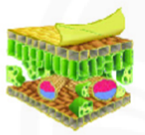
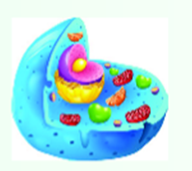
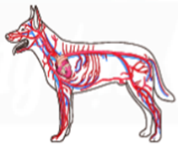
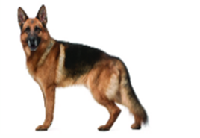
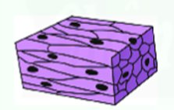
NHÓM 1 - 2
NHÓM 3 - 4

Slide 36
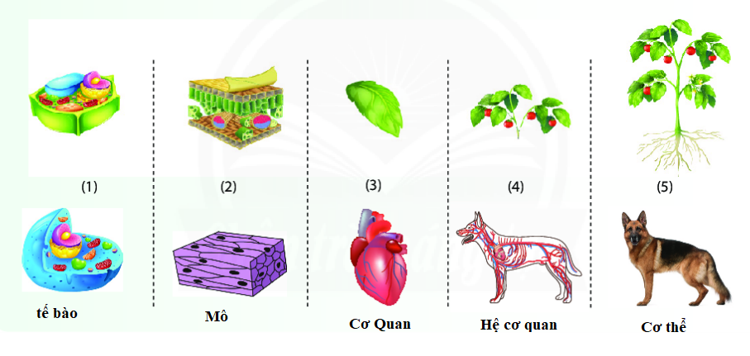

Slide 37
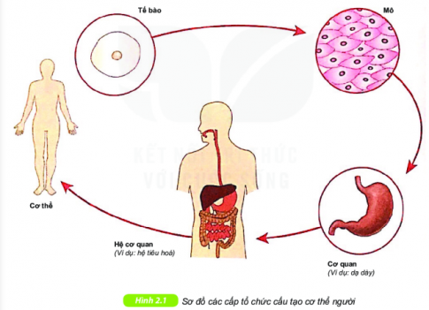
Vẽ sơ đồ thể hiện mối quan hệ năm cấp độ tổ chức trong cơ thể đa bào từ nhỏ đến lớn
Tế bào-->Mô--> Cơ quan--> hệ cơ quan-->cơ thể
Sản phẩm sơ đồ

Slide 38
Hoàn thành bài tập theo mẫu
Hệ cơ quan | Các cơ quan cấu tạo nên hệ cơ quan | Chức năng của hệ cơ quan
Hệ tiêu hóa | Thực quản, dạ dày, ruột,.. | Tiêu hóa thức ăn trong cơ thể
Hệ tuần hoàn | ? | ?
Hệ thần kinh | ? | ?
Hệ hô hấp | ? | ?
Hệ bài tiết | ? | ?

Slide 39
Hoàn thành bài tập theo mẫu
Hệ cơ quan | Các cơ quan cấu tạo nên hệ cơ quan | Chức năng của hệ cơ quan
Hệ tiêu hóa | Thực quản, dạ dày, ruột,.. | Tiêu hóa thức ăn trong cơ thể
Hệ tuần hoàn | Mạch máu, máu, bạch huyết, tim | Vận chuyển ôxi, chất dinh dưỡng đến các cơ quan.
Hệ thần kinh | Não, tuỷ sống, dây thần kinh, hoạch thần kinh. | Cảm giác, vận động, thực hiện hoạt động thần kinh cấp cao.
Hệ hô hấp | Mũi, hầu, thực quản, khí quản, phổi. | Lọc khí và trao đổi khí.
Hệ bài tiết | Thận, ống dẫn nước tiểu, bóng đái, ống đái. | Đưa chất thải ra môi trường bên ngoài.

Slide 40
CẢM ƠN
các em học sinh!

